Slide 1
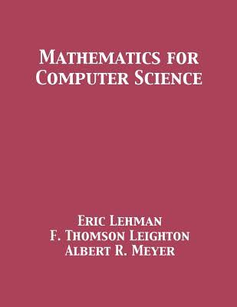
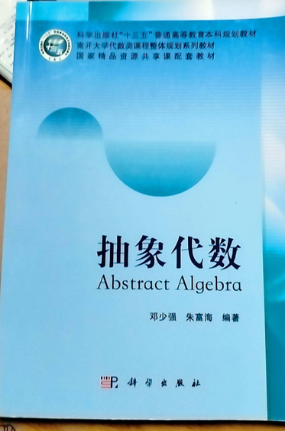
Chapter 9½
Group Theory
群论介绍
§9½.1运算及其关系
§9½.2 半群与群

